Slide 1
Всероссийский форум
«Рефлексивная школа для ученика и учителя»
Мастер-класс
Быстренкова О.С
Тараненко О.Д.

Slide 2
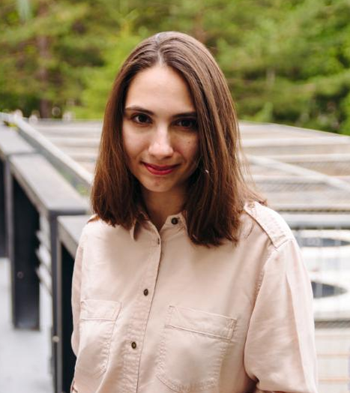
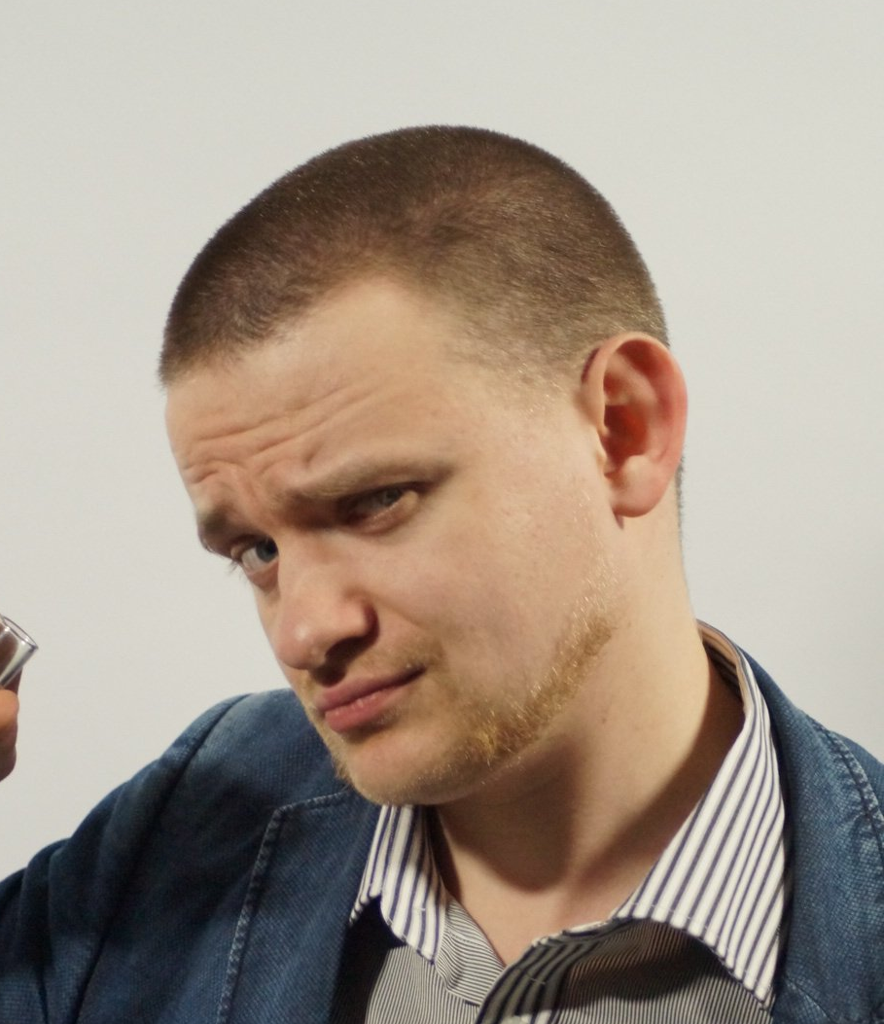
Станция: «Диагностическая школа и Рефлексивная школа»
Ведущие станции:
Быстренкова Ольга Сергеевна, учитель истории и обществознания
Тараненко Олег Денисович, методист по инновационной деятельности, аналитик, учитель истории и обществознания

Slide 3
Спасибо за внимание!

